Slide 1
logo
首页 投行学院 找项目 找服务 找投资 登录 注册
介绍文字
翻滚文字
搜索框
图片
标题
正文
Notes:
首页轮播（未登录）

Slide 2
关注度
点击量
评论数
关注度
收到BP数
分享文章数
图片
图片
1.项目1
2.项目2
3.项目3
4.项目4
5.项目5
1.投资人1
2.投资人2
3.投资人3
4.投资人4
5.投资人5
关注度
收到BP数
分享文章数
特色活动
独家视角
课程视频
图片
图片
1.服务商1
2.服务商2
3.服务商3
4.服务商4
5.服务商5
1.活动1
2.活动2
3.活动3
4.活动4
5.活动5
Notes:
首页排行

Slide 3
项目
项目的公司名称
项目的公司名称
项目的公司名称
logo
logo
logo
投资亮点
投资亮点
投资亮点
投资人
更多
投资人用户名
投资人用户名
投资人用户名
头像
头像
头像
简介
简介
简介
服务商
更多
服务商用户名
服务商用户名
服务商用户名
头像
头像
头像
简介
简介
简介
更多
Notes:
首页推荐：项目，投资人，服务商

Slide 4
独家视角
特色活动
课程视频
1.视角1
2.视角2
3.视角3
4.视角4
5.视角5
6.视角6
7.视角7
8.视角8
活动标题
图片
标题
活动图片
作者/讲师
日期
分类标签
图片
标题
开始时间
结束时间
作者/讲师
活动地点
日期
活动分类标签
分类标签
合作伙伴1 合作伙伴2 合作伙伴3 合作伙伴4 合作伙伴5 合作伙伴6 合作伙伴7 合作伙伴8
关于我们 招贤纳士 免责声明 用户协议 ICP
Notes:
投行学院

Slide 5
logo
首页 投行学院 找项目 找服务 找投资 个人中心 退出
介绍文字
翻滚文字
搜索框
图片
标题
正文
Notes:
首页（已登录）

Slide 6
手机号码
错误提示
登录密码
错误提示
确认密码
错误提示
点击获取验证码后，变为60秒倒计时
企业
验证码
获取验证码
60
投资人
融资顾问
用户名
错误提示
二维码
选择身份
男
女
选择性别
引导用户扫描二维码提示语
用户协议
完成
Notes:
注册

Slide 7
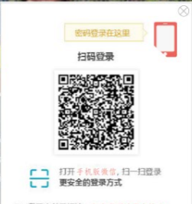
logo
首页 投行学院 找项目 找服务 找投资 登录 注册
介绍文字
翻滚文字
搜索框
图片
标题
正文
Notes:
首页扫码登录

Slide 8
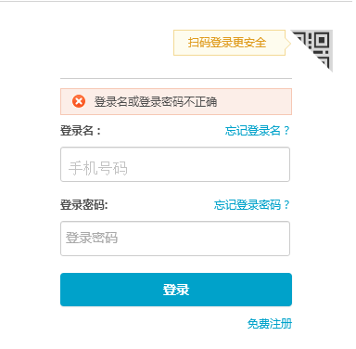
logo
首页 投行学院 找项目 找服务 找投资 登录 注册
介绍文字
翻滚文字
搜索框
图片
标题
正文
Notes:
首页手机号密码登录

Slide 9
手机号
密码
免费注册
登录
Notes:
微信端登录

Slide 10
logo
首页 投行学院 找项目 找服务 找投资 登录 注册
介绍文字
翻滚文字
搜索框
行业
领域
阶段
金额
智能排序
一级行业A
一级行业B
一级行业C
一级行业D
一级行业E
智能排序
行业
A的二级行业1
A的二级行业2
A的二级行业3
A的二级行业4
A的二级行业5
点击量
一级领域A
一级领域B
一级领域C
一级领域D
一级领域E
关注度
领域
A的二级领域1
A的二级领域2
A的二级领域3
A的二级领域4
A的二级领域5
阶段1
阶段
金额1
金额
确定
Notes:
项目列表页1

Slide 11
接上一页
项目的公司名称
项目的公司名称
项目的公司名称
logo
logo
logo
投资亮点
投资亮点
投资亮点
项目的公司名称
项目的公司名称
项目的公司名称
logo
logo
logo
投资亮点
投资亮点
投资亮点
项目的公司名称
项目的公司名称
项目的公司名称
logo
logo
logo
投资亮点
投资亮点
投资亮点
首页
上一页
1
2
3
下一页
尾页
Notes:
项目列表2

Slide 12
logo
首页 投行学院 找项目 找服务 找投资 登录 注册
介绍文字
翻滚文字
搜索框
行业
领域
地区
智能排序
一级行业A
一级行业B
一级行业C
一级行业D
一级行业E
智能排序
行业
A的二级行业1
A的二级行业2
A的二级行业3
A的二级行业4
A的二级行业5
点击量
一级领域A
一级领域B
一级领域C
一级领域D
一级领域E
关注度
领域
A的二级领域1
A的二级领域2
A的二级领域3
A的二级领域4
A的二级领域5
一级地区A
一级地区B
一级地区C
一级地区D
一级地区E
地区
A的二级地区1
A的二级地区2
A的二级地区3
A的二级地区4
A的二级地区5
确定
Notes:
融资顾问列表页1

Slide 13
接上一页
融资顾问用户名
融资顾问用户名
融资顾问用户名
头像
头像
头像
简介
简介
简介
融资顾问用户名
融资顾问用户名
融资顾问用户名
头像
头像
头像
简介
简介
简介
融资顾问用户名
融资顾问用户名
融资顾问用户名
头像
头像
头像
简介
简介
简介
首页
上一页
1
2
3
下一页
尾页
Notes:
融资顾问列表2

Slide 14
logo
首页 投行学院 找项目 找服务 找投资 登录 注册
介绍文字
翻滚文字
搜索框
行业
领域
阶段
金额
智能排序
一级行业A
一级行业B
一级行业C
一级行业D
一级行业E
智能排序
行业
A的二级行业1
A的二级行业2
A的二级行业3
A的二级行业4
A的二级行业5
点击量
一级领域A
一级领域B
一级领域C
一级领域D
一级领域E
关注度
领域
A的二级领域1
A的二级领域2
A的二级领域3
A的二级领域4
A的二级领域5
阶段
阶段
金额
金额
确定
Notes:
投资人列表页1

Slide 15
接上一页
投资人用户名
投资人用户名
投资人用户名
头像
头像
头像
简介
简介
简介
投资人用户名
投资人用户名
投资人用户名
头像
头像
头像
简介
简介
简介
投资人用户名
投资人用户名
投资人用户名
头像
头像
头像
简介
简介
简介
首页
上一页
1
2
3
下一页
尾页
Notes:
投资人列表2

Slide 16
logo
首页 投行学院 找项目 找服务 找投资 登录 注册
介绍文字
翻滚文字
搜索框
特色活动
独家视角
培训课程
活动名称
活动名称
活动名称
图片
图片
图片
开始时间
开始时间
开始时间
结束时间
结束时间
结束时间
活动地点
活动地点
活动地点
分类标签
分类标签
分类标签
活动名称
活动名称
活动名称
图片
图片
图片
开始时间
开始时间
开始时间
结束时间
结束时间
结束时间
活动地点
活动地点
活动地点
分类标签
分类标签
分类标签
首页
上一页
1
2
3
下一页
尾页
Notes:
特色活动列表

Slide 17
logo
首页 投行学院 找项目 找服务 找投资 登录 注册
介绍文字
翻滚文字
搜索框
特色活动
独家视角
培训课程
独家视角名称
独家视角名称
独家视角名称
logo
logo
logo
作者
作者
作者
发表日期
发表日期
发表日期
分类标签
分类标签
分类标签
独家视角名称
独家视角名称
独家视角名称
logo
logo
logo
作者
作者
作者
发表日期
发表日期
发表日期
分类标签
分类标签
分类标签
首页
上一页
1
2
3
下一页
尾页
Notes:
独家视角列表

Slide 18
logo
首页 投行学院 找项目 找服务 找投资 登录 注册
介绍文字
翻滚文字
搜索框
特色活动
独家视角
培训课程
课程名称
课程名称
课程名称
图片
图片
图片
作者/讲师
作者/讲师
作者/讲师
发表日期
发表日期
发表日期
分类标签
分类标签
分类标签
课程名称
课程名称
课程名称
图片
图片
图片
作者/讲师
作者/讲师
作者/讲师
发表日期
发表日期
发表日期
分类标签
分类标签
分类标签
首页
上一页
1
2
3
下一页
尾页
Notes:
培训课程列表

Slide 19
头像
用户名
手机号
邮箱
真实姓名
更换头像
男
女
图片
性别
名片
上传
平台身份
职位
出生年月
学历
个人简介
公司logo
图片
上传
公司名称
公司网址
编辑
提交
Notes:
个人信息页通用部分

Slide 20
行业
领域
地区
图片
执业资格证书
一级行业A
一级行业B
一级行业C
一级行业D
一级行业E
行业
A的二级行业2
A的二级行业3
A的二级行业4
A的二级行业1
A的二级行业5
图片
一级领域A
一级领域B
一级领域C
一级领域D
一级领域E
营业执照
领域
A的二级领域1
A的二级领域2
A的二级领域3
A的二级领域4
A的二级领域5
图片
身份证正面
一级地区A
一级地区B
一级地区C
一级地区D
一级地区E
地区
A的二级地区1
A的二级地区2
A的二级地区5
A的二级地区3
A的二级地区4
图片
身份证反面
确定
成功案例
日期
公司名称
添加
Notes:
融资顾问个人信息

Slide 21
成功案例列表
日期 | 公司名称
2017/02/20 | 公司名称1
2017/02/20 | 公司名称2
2017/02/20 | 公司名称3
2017/02/20 | 公司名称4
2017/02/20 | 公司名称5
Notes:
融资顾问个人信息成功案例列表

Slide 22
行业
行业
行业
行业
一级行业A
一级行业B
一级行业C
一级行业D
一级行业E
行业
A的二级行业1
A的二级行业2
A的二级行业3
A的二级行业4
A的二级行业5
一级领域A
一级领域B
一级领域C
一级领域D
一级领域E
领域
A的二级领域1
A的二级领域2
A的二级领域3
A的二级领域4
A的二级领域5
阶段
阶段
金额
金额
确定
成功案例
日期
公司名称
添加
Notes:
投资人个人信息

Slide 23
成功案例列表
日期 | 公司名称
2017/02/20 | 公司名称1
2017/02/20 | 公司名称2
2017/02/20 | 公司名称3
2017/02/20 | 公司名称4
2017/02/20 | 公司名称5
Notes:
投资人成功案例列表

Slide 24
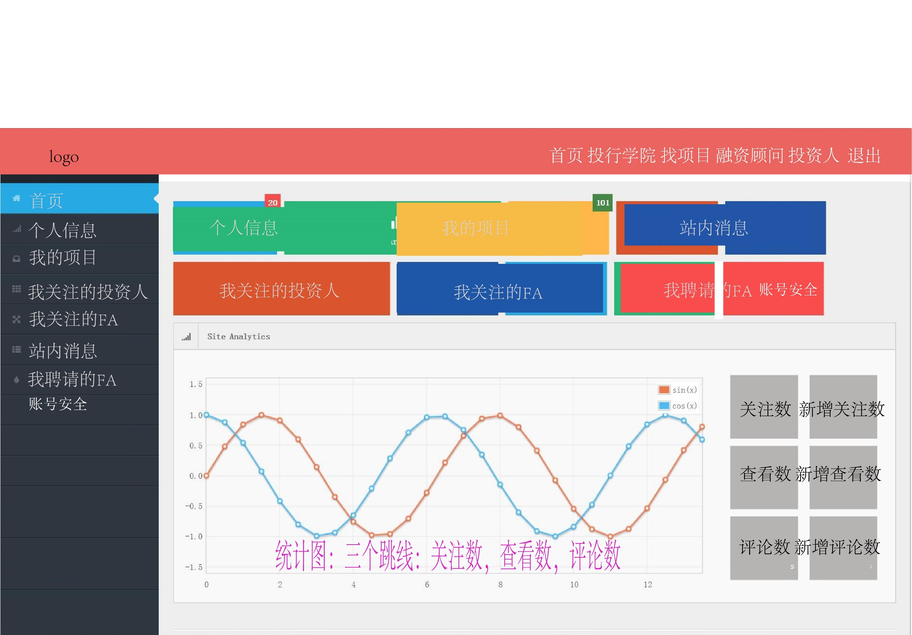
Notes:
企业个人中心信息页

Slide 25
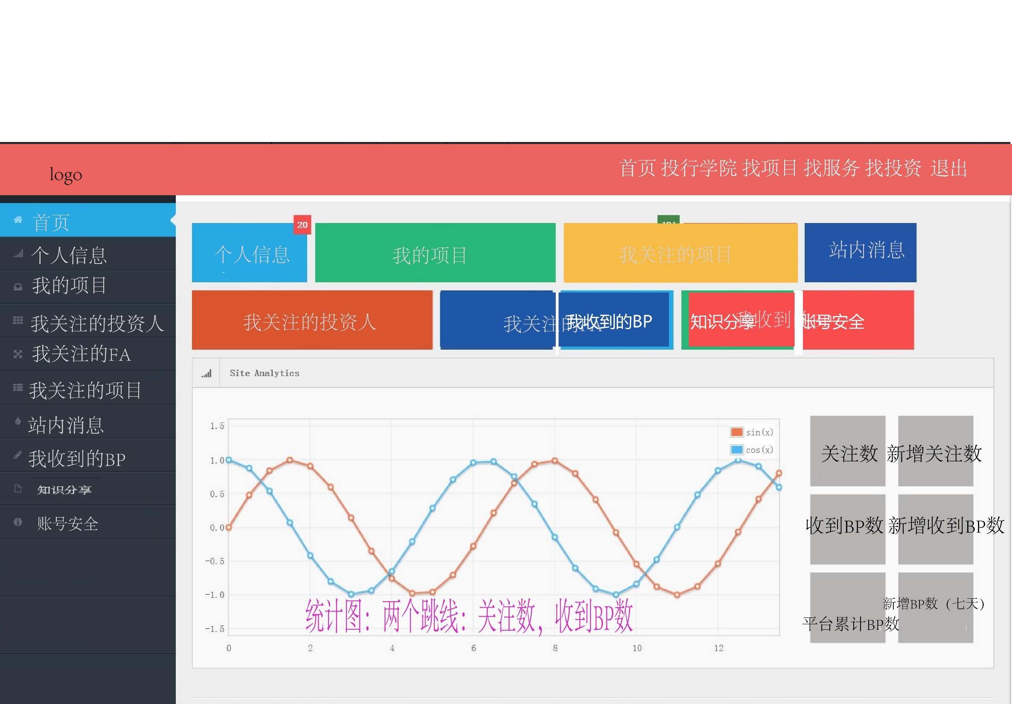
Notes:
投资人个人信息页

Slide 26
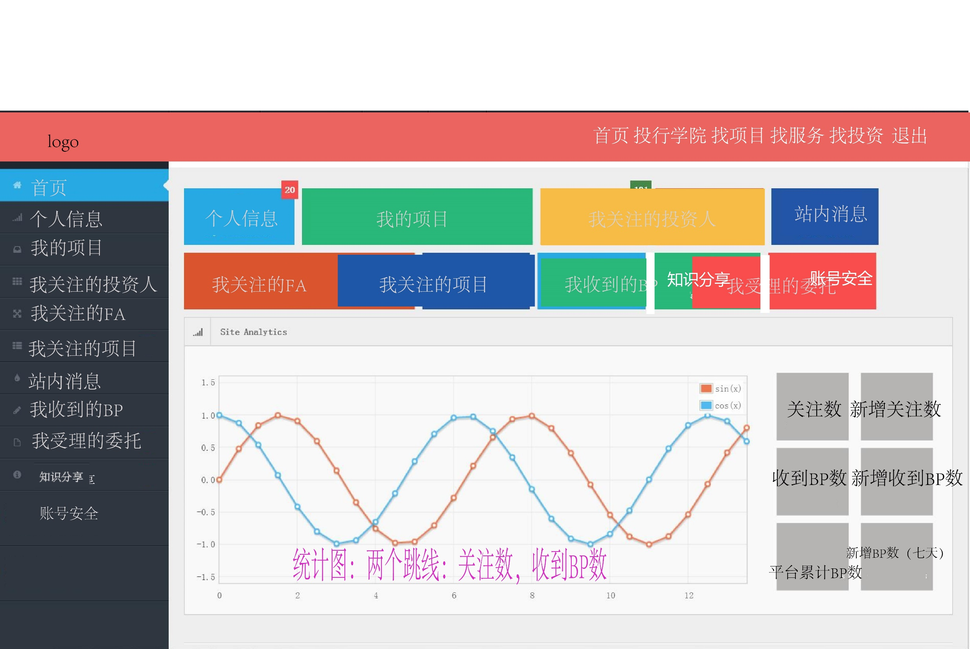
Notes:
融资顾问个人信息页

Slide 27
logo
首页 投行学院 找项目 找服务 找项目 退出
首页
创建 编辑 投递 委托
个人信息
我的项目
logo
公司名称
logo
公司名称
logo
公司名称
我关注的投资人
投资亮点
投资亮点
投资亮点
我关注的融资顾问
日期
日期
日期
我关注的项目
站内消息
我收到的BP
logo
公司名称
logo
公司名称
logo
公司名称
我受理的委托
投资亮点
投资亮点
投资亮点
我聘请的融资顾问
日期
日期
日期
知识分享
账号安全
logo
公司名称
logo
公司名称
logo
公司名称
投资亮点
投资亮点
投资亮点
日期
日期
日期
首页
上一页
1
2
3
下一页
尾页
Notes:
个人中心-我的项目

Slide 28
logo
首页 投行学院 找项目 找服务 找项目 退出
首页
个人信息
头像
投资人用户名
头像
投资人用户名
头像
投资人用户名
我的项目
简介
简介
简介
我关注的投资人
日期
日期
日期
我关注的融资顾问
我关注的项目
站内消息
头像
投资人用户名
头像
投资人用户名
头像
投资人用户名
我收到的BP
简介
简介
简介
我受理的委托
日期
日期
日期
我聘请的融资顾问
知识分享
账号安全
头像
投资人用户名
头像
投资人用户名
头像
投资人用户名
简介
简介
简介
日期
日期
日期
首页
上一页
1
2
3
下一页
尾页
Notes:
个人中心-我关注的投资人

Slide 29
logo
首页 投行学院 找项目 找服务 找项目 退出
首页
个人信息
头像
融资顾问用户名
头像
融资顾问用户名
头像
融资顾问用户名
我的项目
简介
简介
简介
我关注的投资人
日期
日期
日期
我关注的融资顾问
我关注的项目
站内消息
头像
融资顾问用户名
头像
融资顾问用户名
头像
融资顾问用户名
我收到的BP
简介
简介
简介
我受理的委托
日期
日期
日期
我聘请的融资顾问
知识分享
账号安全
头像
融资顾问用户名
头像
融资顾问用户名
头像
融资顾问用户名
简介
简介
简介
日期
日期
日期
首页
上一页
1
2
3
下一页
尾页
Notes:
个人中心-我关注的融资顾问

Slide 30
logo
首页 投行学院 找项目 找服务 找项目 退出
首页
个人信息
logo
公司名称
logo
公司名称
logo
公司名称
我的项目
投资亮点
投资亮点
投资亮点
我关注的投资人
日期
日期
日期
我关注的融资顾问
我关注的项目
站内消息
logo
公司名称
logo
公司名称
logo
公司名称
我收到的BP
投资亮点
投资亮点
投资亮点
我受理的委托
日期
日期
日期
我聘请的融资顾问
知识分享
账号安全
logo
公司名称
logo
公司名称
logo
公司名称
投资亮点
投资亮点
投资亮点
日期
日期
日期
首页
上一页
1
2
3
下一页
尾页
Notes:
个人中心-我关注的项目

Slide 31
logo
首页 投行学院 找项目 找服务 找项目 退出
首页
个人信息
图标
标题1
我的项目
消息1内容
2017/02/20
我关注的投资人
我关注的融资顾问
图标
标题2
我关注的项目
消息2内容
2017/02/19
站内消息
我收到的BP
我受理的委托
图标
标题3
我聘请的融资顾问
消息3内容
2017/02/18
知识分享
账号安全
图标
标题4
消息4内容
2017/02/17
Notes:
个人中心-站内消息

Slide 32
logo
首页 投行学院 找项目 找服务 找项目 退出
首页
个人信息
logo
公司名称
logo
公司名称
logo
公司名称
我的项目
投资亮点
投资亮点
投资亮点
我关注的投资人
日期
日期
日期
我关注的融资顾问
我关注的项目
站内消息
logo
公司名称
logo
公司名称
logo
公司名称
我收到的BP
投资亮点
投资亮点
投资亮点
我受理的委托
日期
日期
日期
我聘请的融资顾问
知识分享
账号安全
logo
公司名称
logo
公司名称
logo
公司名称
投资亮点
投资亮点
投资亮点
日期
日期
日期
首页
上一页
1
2
3
下一页
尾页
Notes:
个人中心-我收到的项目

Slide 33
logo
首页 投行学院 找项目 找服务 找项目 退出
首页
个人信息
logo
公司名称
logo
公司名称
logo
公司名称
我的项目
委托日期
委托日期
委托日期
我关注的投资人
委托期限
委托期限
委托期限
我关注的融资顾问
我关注的项目
站内消息
logo
公司名称
logo
公司名称
logo
公司名称
我收到的BP
委托日期
委托日期
委托日期
我受理的委托
委托期限
委托期限
委托期限
我聘请的融资顾问
知识分享
账号安全
logo
公司名称
logo
公司名称
logo
公司名称
委托日期
委托日期
委托日期
委托期限
委托期限
委托期限
首页
上一页
1
2
3
下一页
尾页
Notes:
个人中心-我受理的委托

Slide 34
logo
首页 投行学院 找项目 找服务 找项目 退出
首页
个人信息
logo
用户名
logo
用户名
logo
用户名
我的项目
委托期限
委托期限
委托期限
我关注的投资人
日期
公司名称
日期
公司名称
日期
公司名称
我关注的融资顾问
我关注的项目
站内消息
logo
用户名
logo
用户名
logo
用户名
我收到的BP
委托期限
委托期限
委托期限
我受理的委托
日期
公司名称
日期
公司名称
日期
公司名称
我聘请的融资顾问
知识分享
账号安全
logo
用户名
logo
用户名
logo
用户名
委托期限
委托期限
委托期限
日期
公司名称
日期
公司名称
日期
公司名称
首页
上一页
1
2
3
下一页
尾页
Notes:
个人中心-我聘请的融资顾问

Slide 35
logo
首页 投行学院 找项目 找服务 找项目 退出
首页
免责申明：本内容完全由本人承担法律后果，与平台无关
个人信息
我的项目
新增
修改
我关注的投资人
特色活动
我关注的融资顾问
标题
我关注的项目
独家视角
站内消息
培训课程
我收到的BP
链接
我受理的委托
我聘请的融资顾问
提交审核
融资类
知识分享
账号安全
提交日期 | 标题 | 标签 | 类型 | 状态
Notes:
个人中心-知识分享

Slide 36
logo
首页 投行学院 找项目 找服务 找项目 退出
首页
个人信息
我的项目
我关注的投资人
账 号： 187****1234
修改密码
我关注的融资顾问
创建时间： 2017年2月20日
我关注的项目
站内消息
最后登录： 2017年2月20日
我收到的BP
我受理的委托
安全邮箱：
验证
我聘请的融资顾问
知识分享
安全手机：
验证
账号安全
Notes:
个人中心-账号安全

Slide 37
Notes:
个人中心-知识分享

